Slide 1
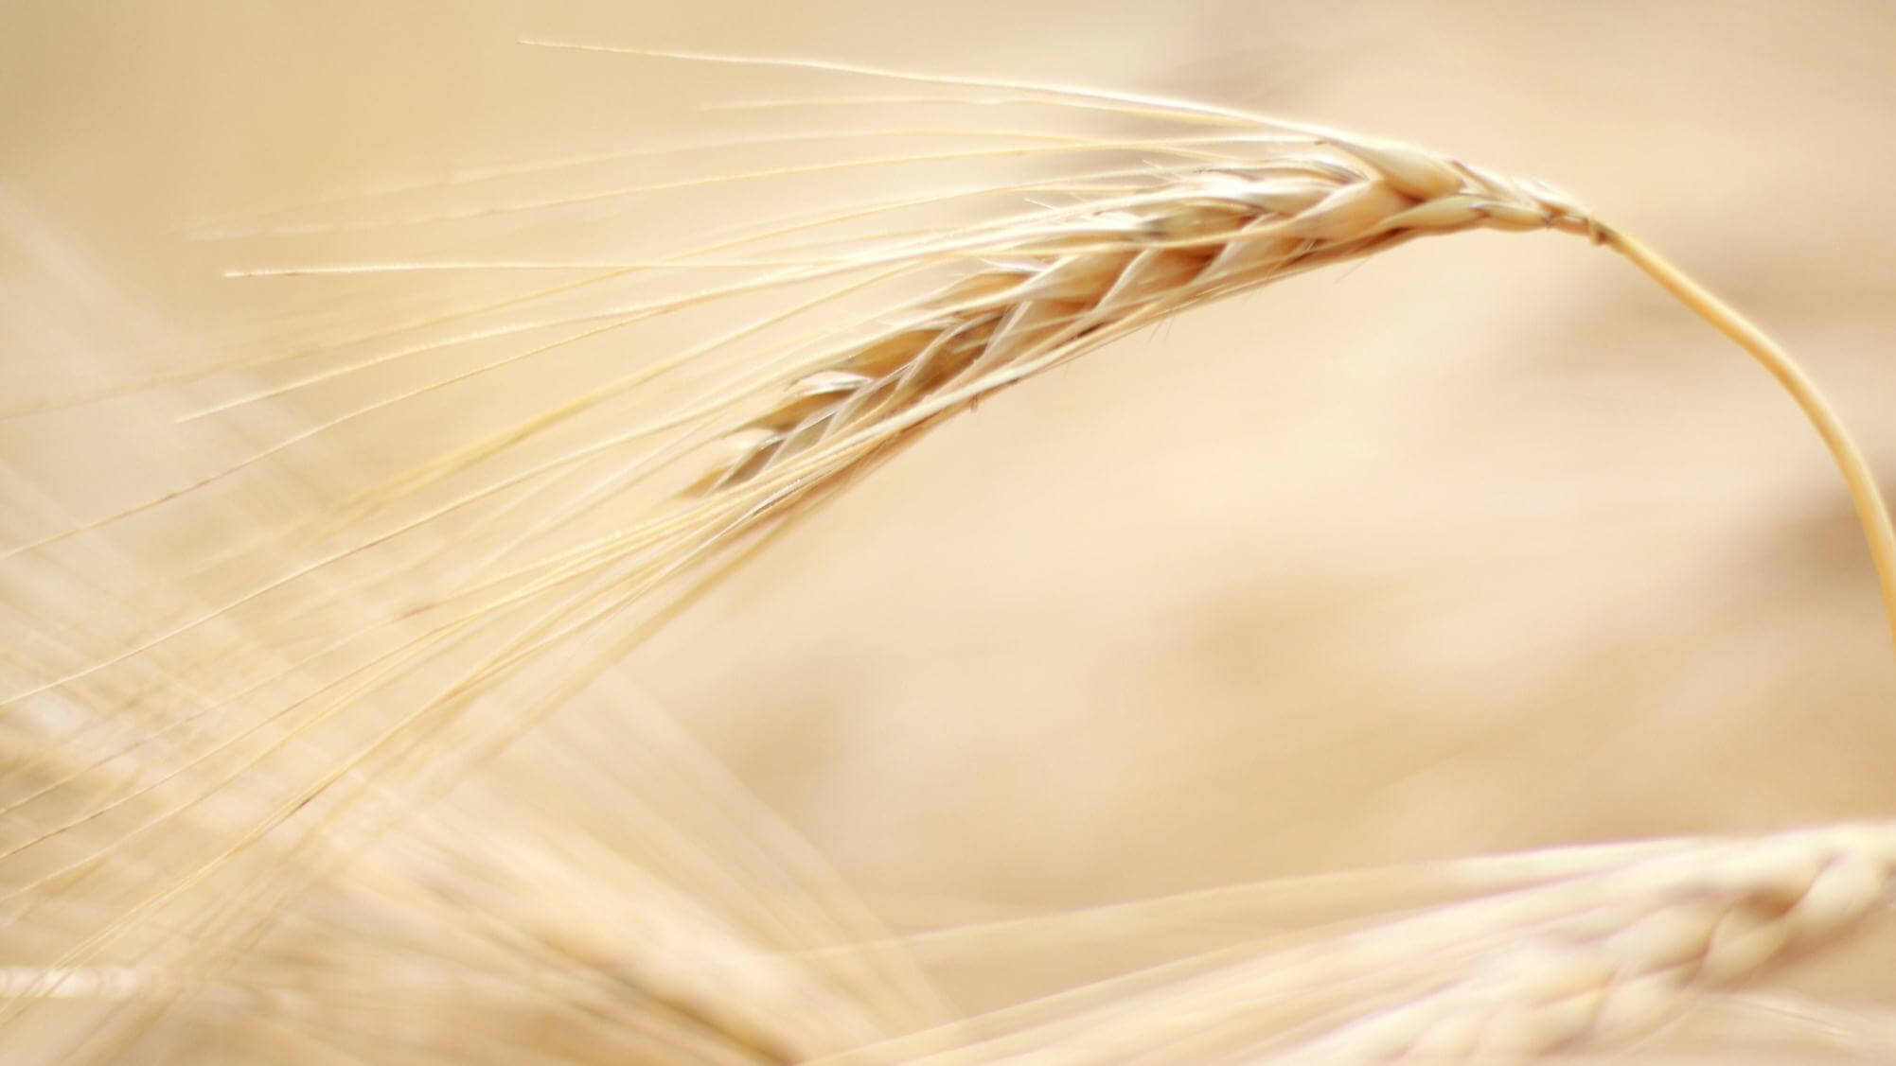
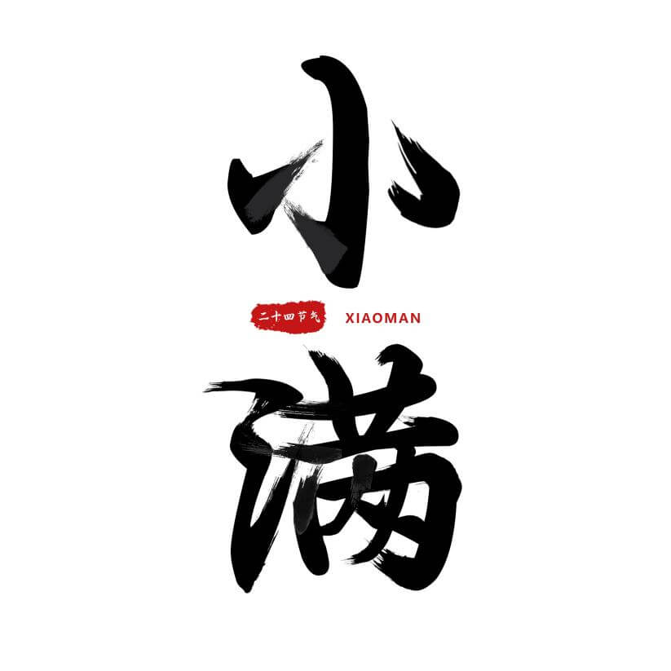
一候苦菜秀
二候靡草死
三候小暑至
小满是夏季的第二个节气。小满--其含义是夏熟作物的籽粒开始灌浆饱满，但还未成熟，只是小满，还未大满。
优品PPT

Slide 2
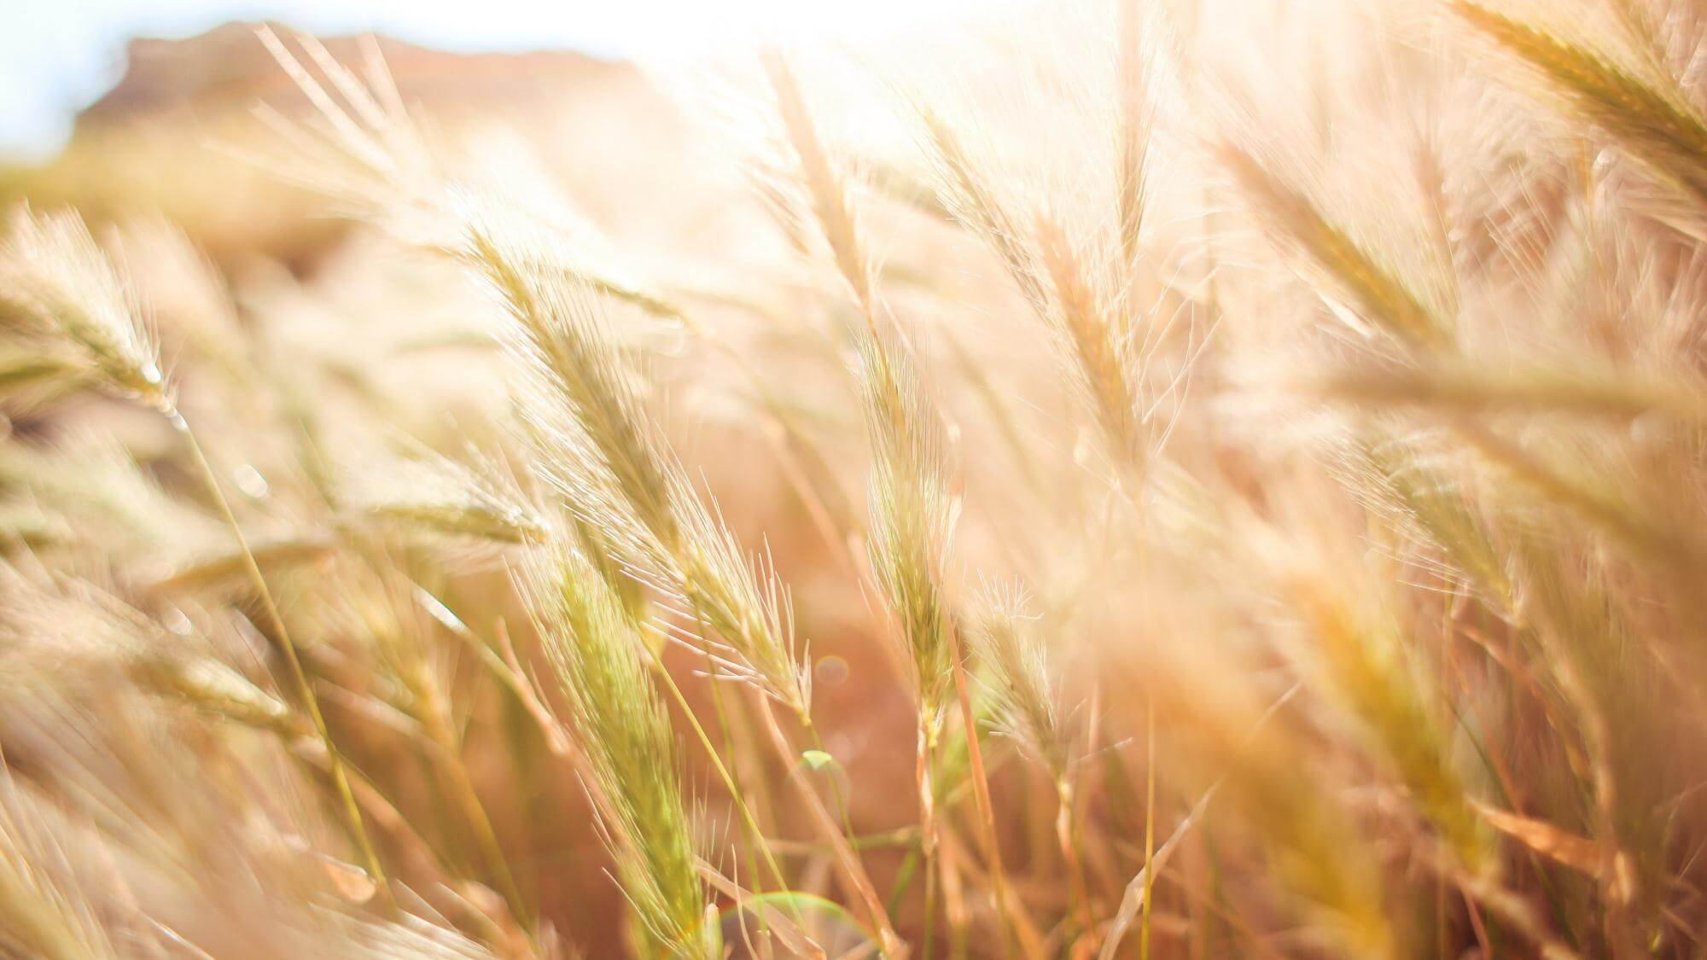
目录
江南沃野过插秧，江北麦稃便灌浆
01 小满简介
江南沃野过插秧，江北麦稃便灌浆
02 小满习俗
江南沃野过插秧，江北麦稃便灌浆
03 小满食物
江南沃野过插秧，江北麦稃便灌浆
04 小满养生

Slide 3
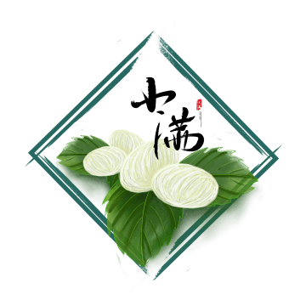
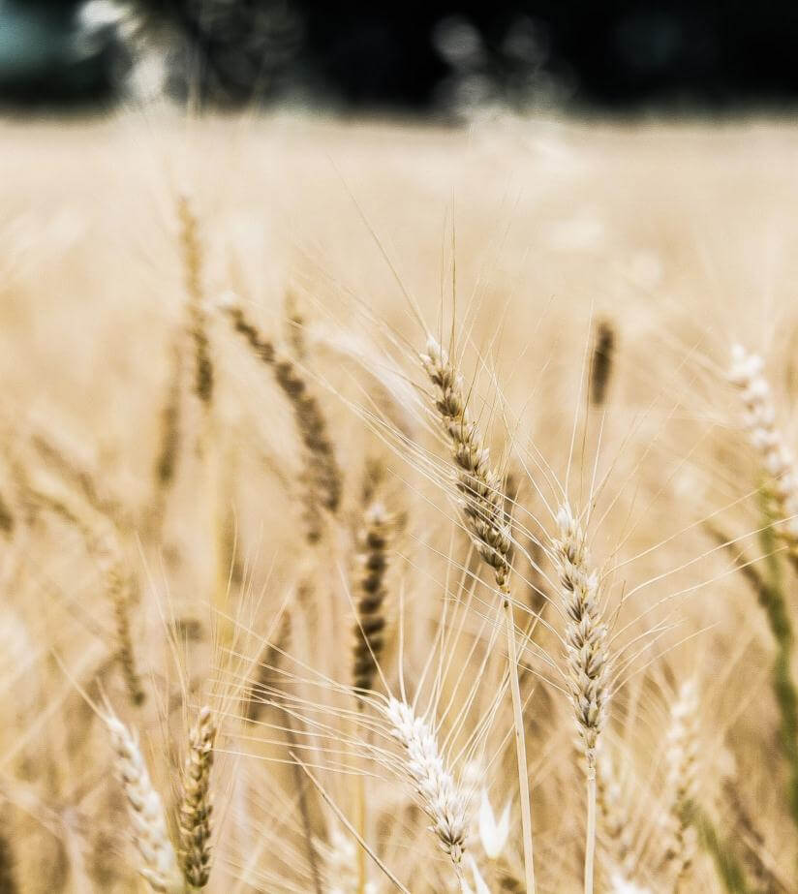
小满简介
小满--其含义是夏熟作物的籽粒开始灌浆饱满，但还未成熟，只是小满，还未大满。
第一部分

Slide 4
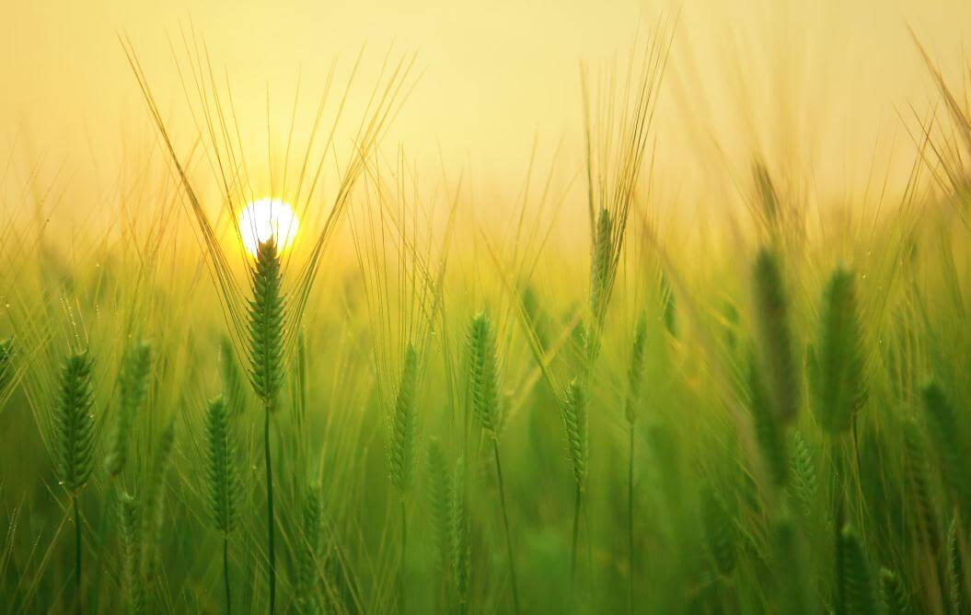
https://www.ypppt.com/
小满简介
小满，斗指甲，太阳达黄经60°，于每年公历5月20—22日交节。小满节气意味着进入了大幅降水的雨季，雨水开始增多，往往会出现持续大范围的强降水。小满和雨水、谷雨、小雪、大雪等一样，都是直接反映降水的节气。另有解释是指北方夏熟作物的籽粒开始灌浆饱满，但还未成熟，只是小满，还未大满（北方）。

Slide 5
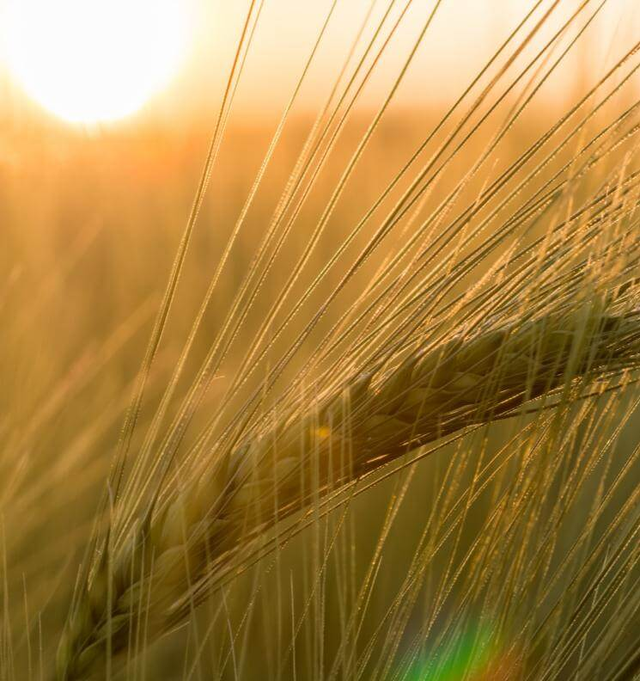
小满简介
小满节气期间，我国南方地区一般会降雨多、雨量大。由于南方暖湿气流活跃，与从北方南下的冷空气在黄赤交角处的华南一带交汇，这时华南地区往往会出现持续大范围的强降水，造成暴雨或特大暴雨，正如民谚云“小满，江河易满”。

Slide 6
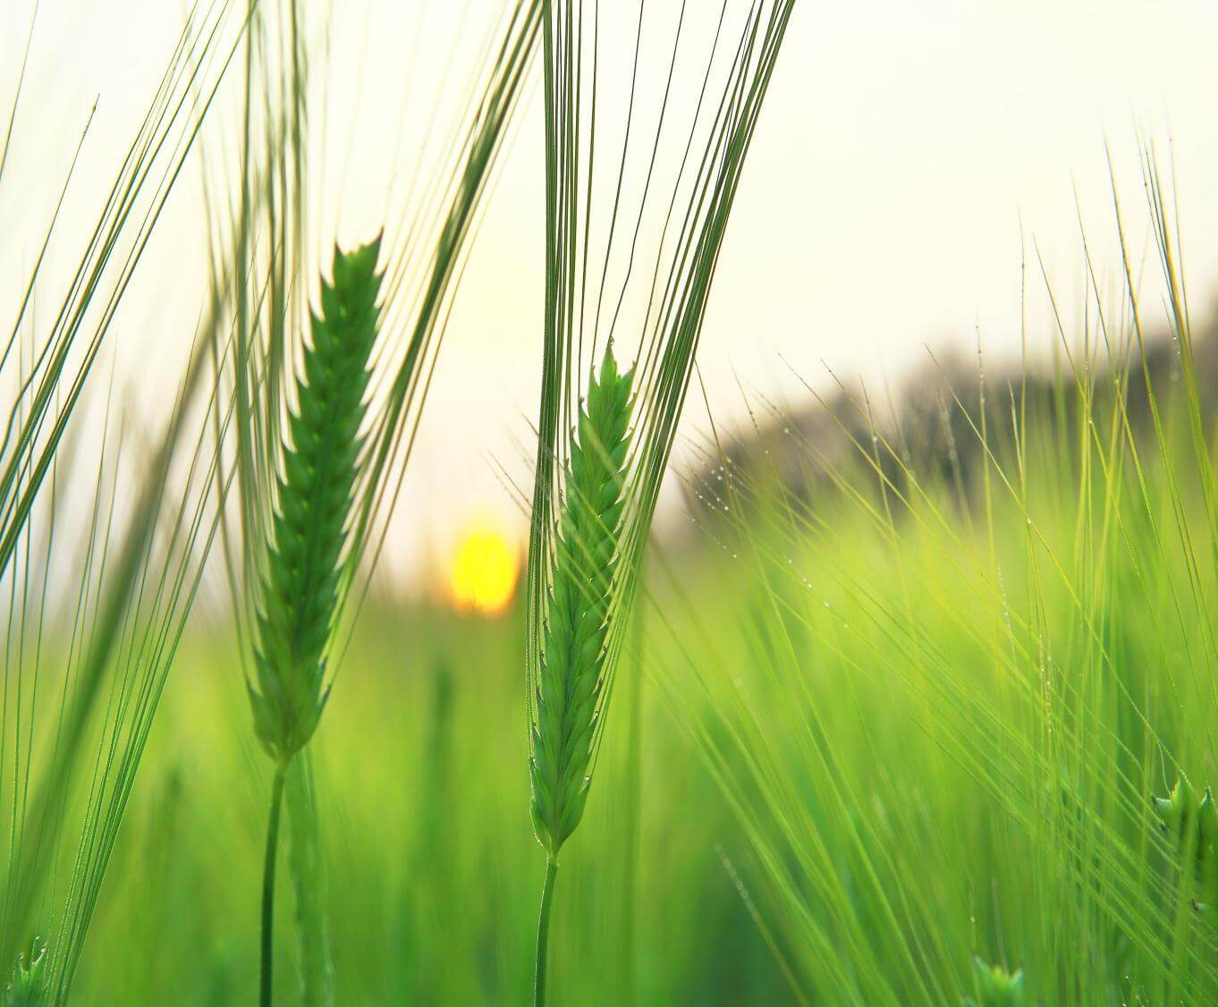
小满简介
小满，二十四节气之一，反映了降雨多、雨量大的气候特征。
小满简介
它是上古先民顺应农时，通过观察天体运行，认知一岁（年）中时令、气候、物候等方面变化规律所形成的知识体系。

Slide 7
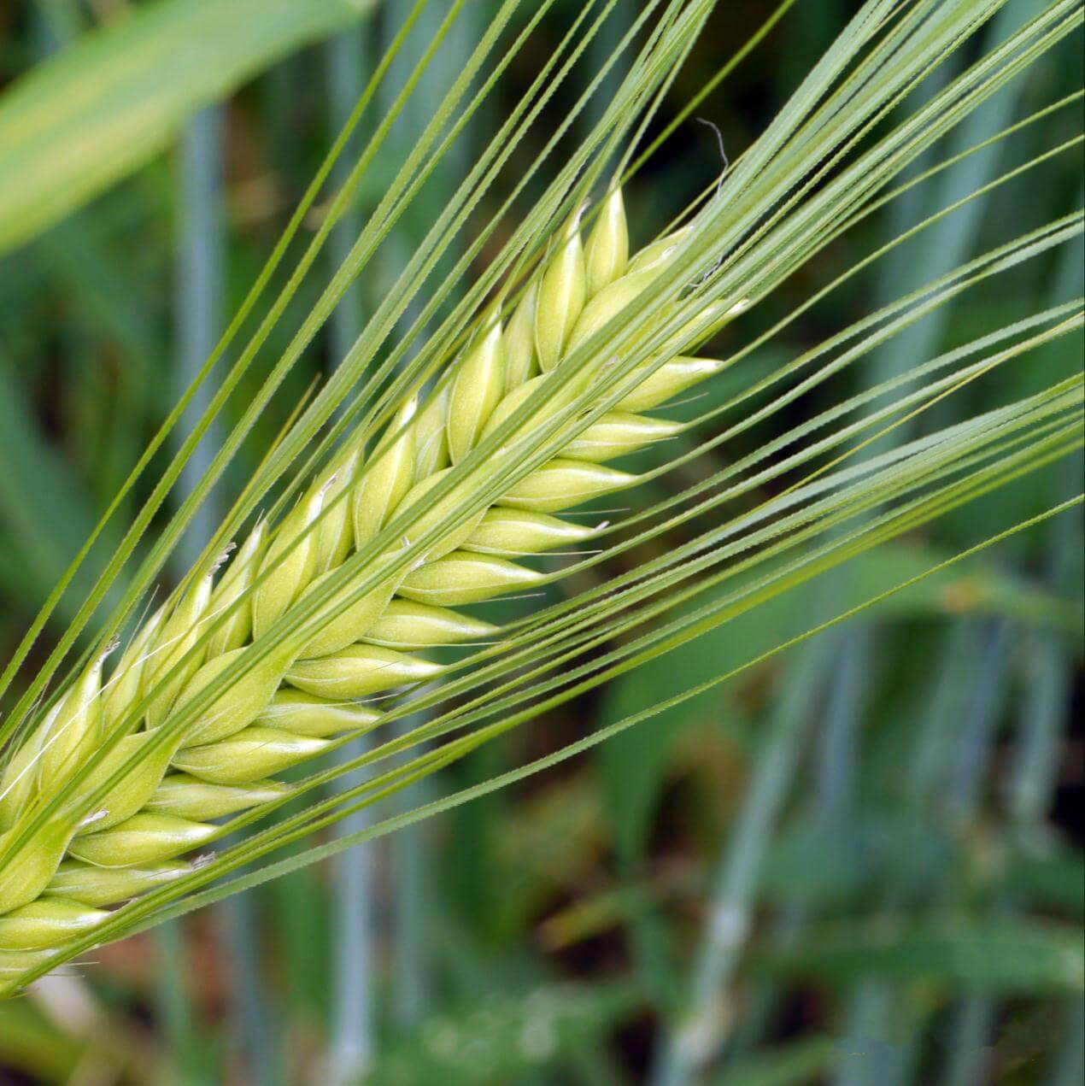
小满简介
在北方流传这样的说法，小满名称是因麦类等夏熟作物籽粒已开始饱满，但还没有成熟，约相当乳熟后期，所以叫做“小满”。北方的黄河中下游等地区还流传：“小满不满，麦有一险”。这“一险”就是指小麦在此时刚刚进入乳熟阶段，非常容易遭受干热风的侵害，从而导致小麦灌浆不足、粒籽干瘪而减产。

Slide 8
小满习俗
小满--其含义是夏熟作物的籽粒开始灌浆饱满，但还未成熟，只是小满，还未大满。
第二部分

Slide 9
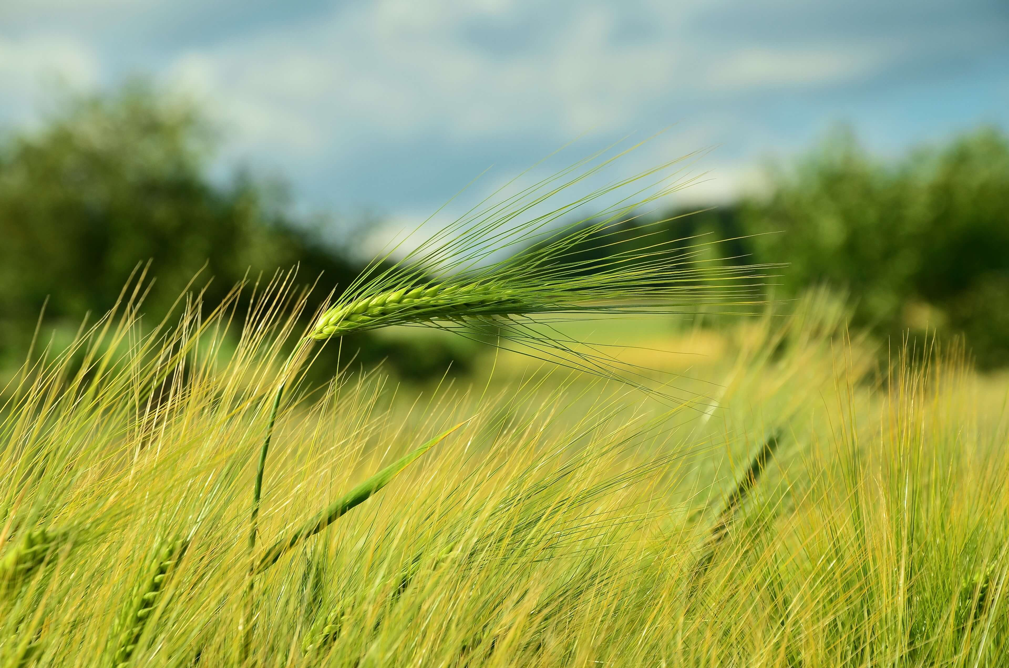
祭车神
祭车神是一些农村地区古老的小满习俗。在相关的传说里二车神，是一条白龙在小满时节，人们在水车蓦上放上鱼肉、香烛等物品祭拜，最有趣的地方是，在祭品中会有一杯白水，祭拜时将白水泼入田中，有祝福水砚涌旺的意思。

Slide 10
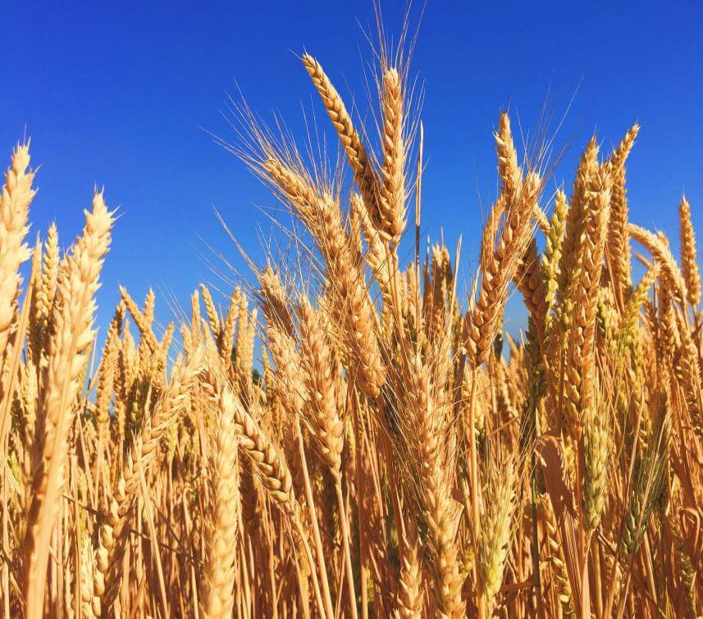
小满习俗
相传小满为蚕神诞辰，因此江浙一带在小满节气期间有一个祈蚕节。我国农耕文化以“男耕女织”为典型。
女织的原料北方以棉花为主，南方以蚕理为主。蚕丝需靠养蚕结茧抽丝而得，所以我国南方农村养蚕极为兴盛，尤其是江浙一带
节日PPT模板 http://www.ypppt.com/jieri/

Slide 11
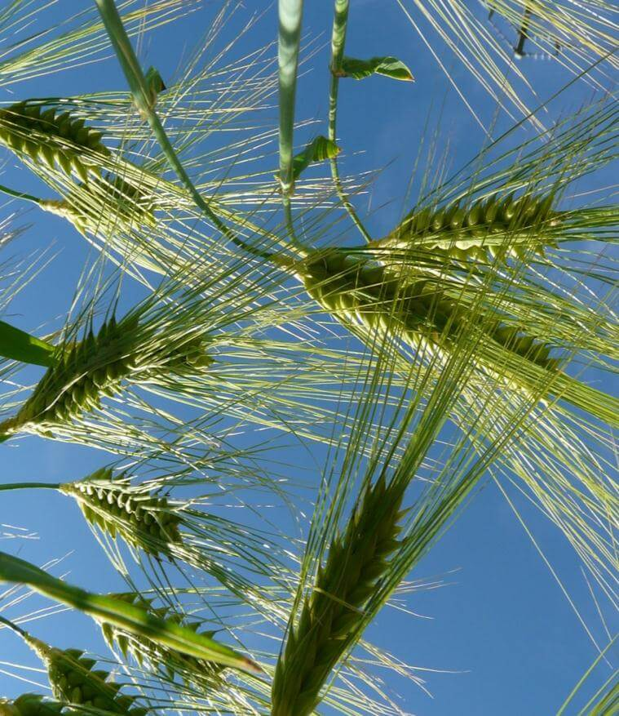
小满习俗
蚕是娇养的“宠物”，很难养活。气温、湿度，桑叶的冷、熟、干、湿等均影响蚕的生存。由于蚕难养，古代把蚕视作“天物”。为了祈求“天物”的宽恕和养蚕有个好的收成，因此人们在四月放蚕时节举行祈蚕节。
Notes:
https://www.ypppt.com/

Slide 12
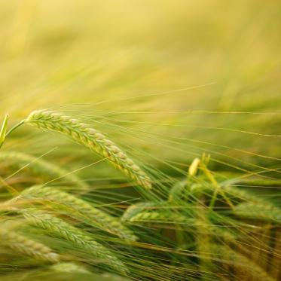
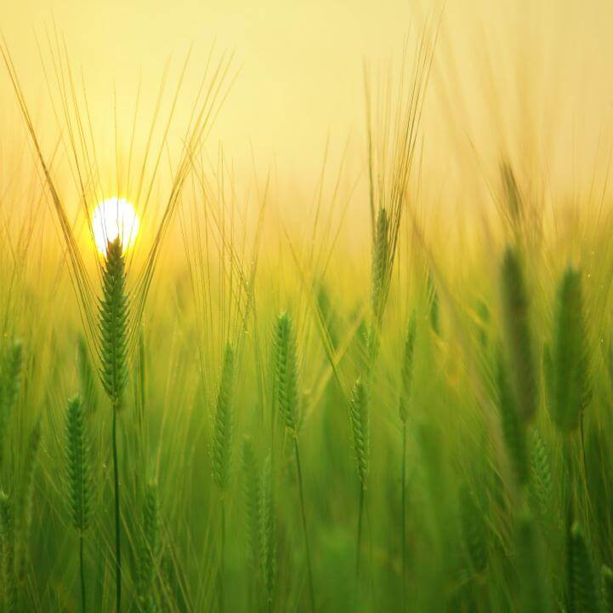
小满习俗
从气候特征来看，小满时节中国大部分地区已相继进入夏季，南北温差进一步缩小，降水进一步增多，自然界的植物都比较丰满和茂盛。我国南北地域跨度大，各地的气候、农业生产、主要农作物品种及其生长状况有明显的不同。

Slide 13
小满食物
小满--其含义是夏熟作物的籽粒开始灌浆饱满，但还未成熟，只是小满，还未大满。
第三部分

Slide 14
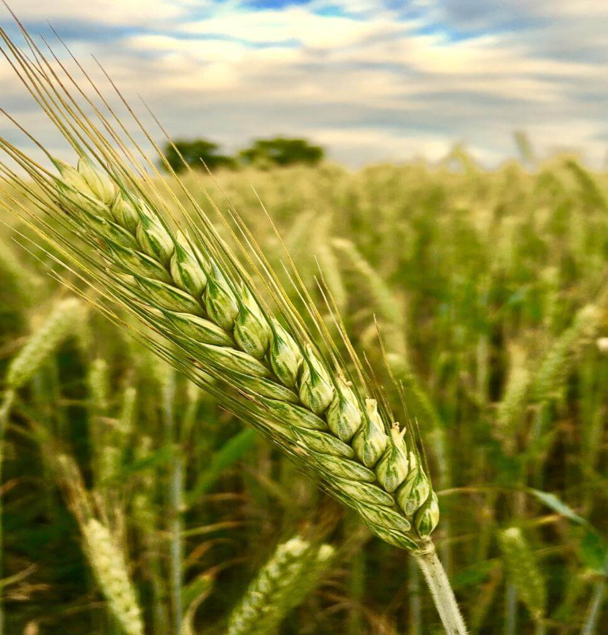
小满食物
春风吹，苦菜长，荒滩野地是粮仓。苦菜是中国人最早食用的野菜之一。《周书》：小满之日苦菜秀。《诗经》：采苦采苦，首阳之下。

Slide 15

小满食物
《本草纲目》：（苦苦菜）久服，安心益气，轻身、耐老。医学上多用苦苦菜来治疗热症，古人还用它醒酒。苦苦菜遍布全国，医学上叫它败酱草。苦苦菜，苦中带涩，涩中带甜，新鲜爽口，清凉嫩香，营养丰富，含有人体所需要的多种维生素、矿物质、胆碱、糖类、核黄素和甘露醇等，具有清热、凉血和解毒的功能。

Slide 16
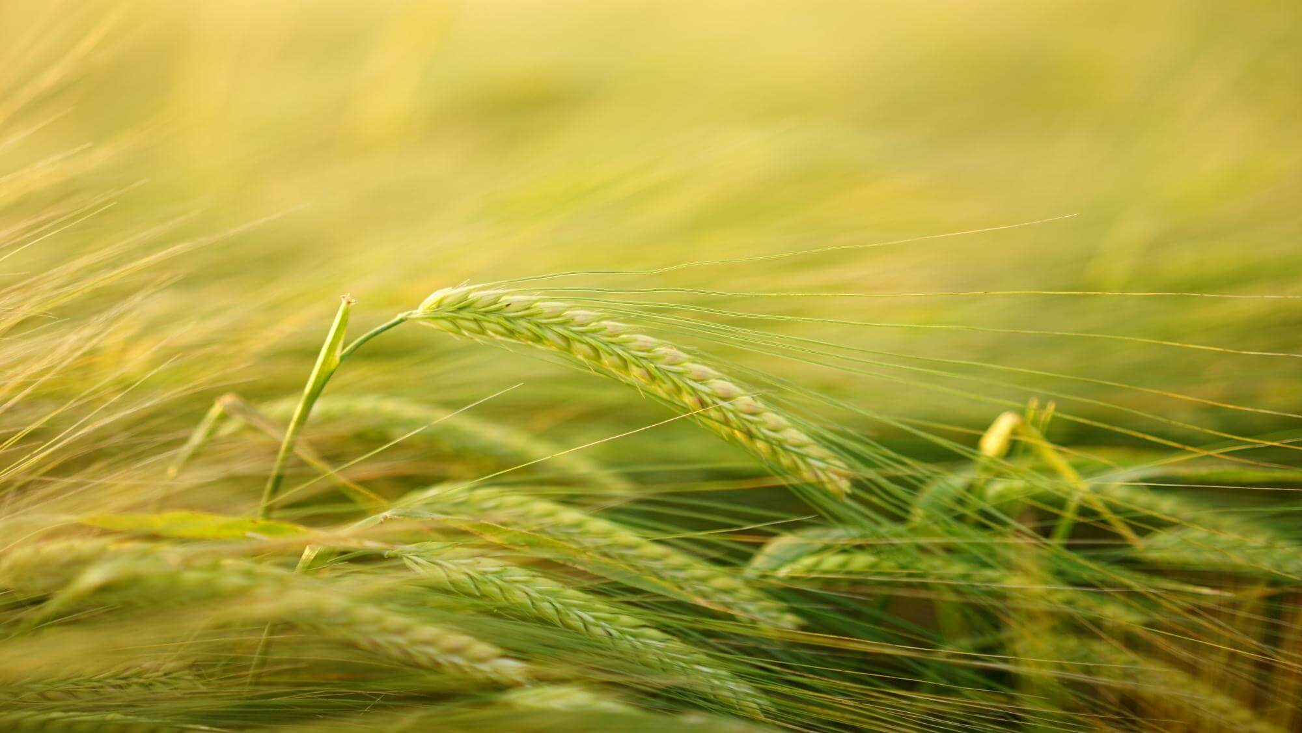
小满食物
小满节气台湾彰化附近的海域可捕获黑鲳，东北部的苏澳及南部海域则可捕获到飞鱼。高雄县的旗山、美浓等地的香蕉已经进入盛产期。

Slide 17
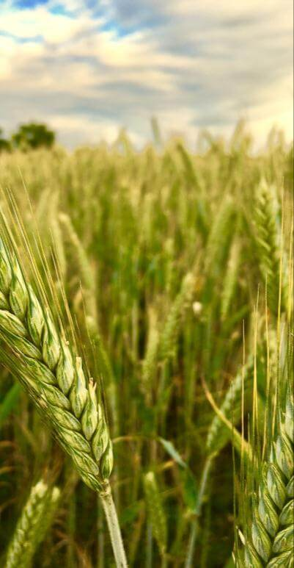
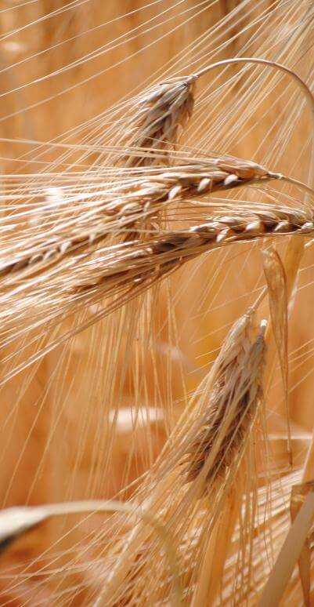
添加标题
小满小满，麦粒渐满。
小满未满，还有危险。
小满小满，还得半月二十天。
小满不满，芒种开镰。
小满天天赶，芒种不容缓。
麦到小满日夜黄。
小满三日望麦黄。
小满十日满地黄。
冷收麦，热进仓。
灌浆足墒，粒饱穗方。

Slide 18
小满养生
小满--其含义是夏熟作物的籽粒开始灌浆饱满，但还未成熟，只是小满，还未大满。
第四部分

Slide 19
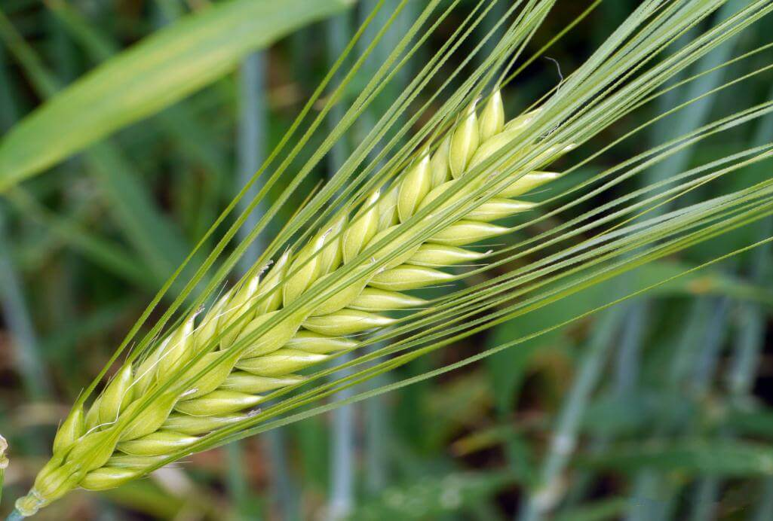
小满养生
小满时节，气温明显增高，我国大部分地区已经进入气候意义上的夏季。气温升高的同时，雨水也逐渐增多，正如民谚所说：“小满小满，江满河满。”雨后，气温又会急剧下降，因此要注意增减衣服，以防着凉感冒。

Slide 20
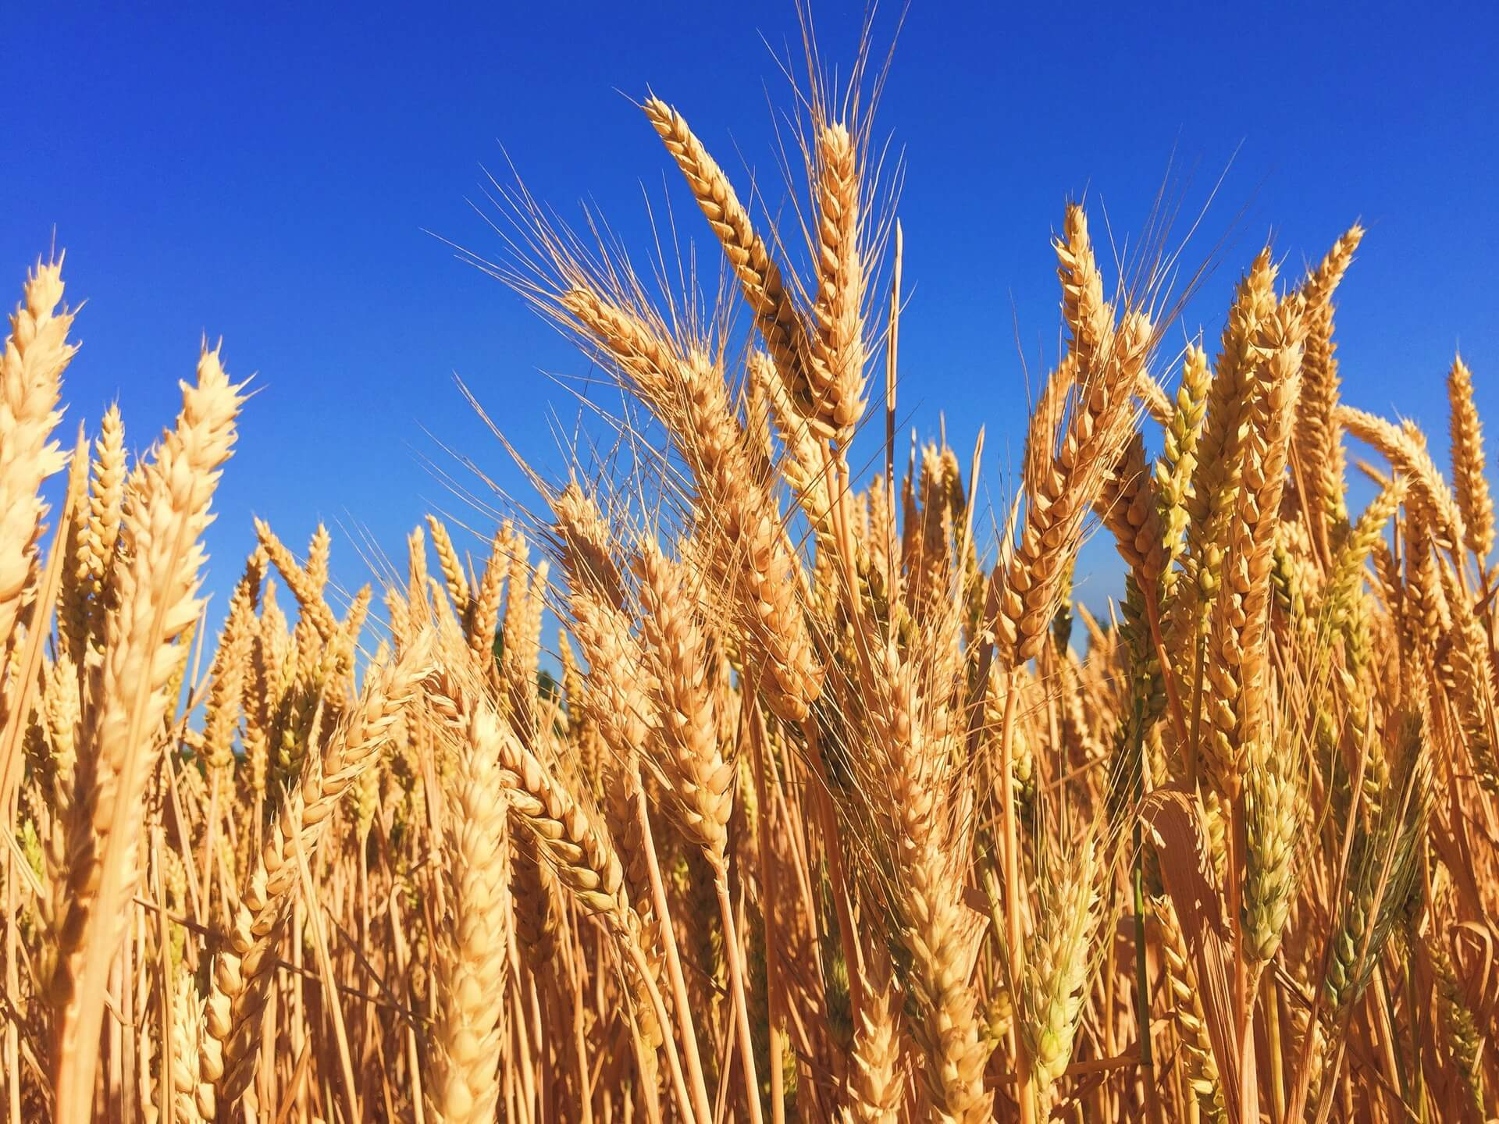
小满养生
中医把对人们的身体健康有负面影响的高温高湿称为“热邪”和“温邪”，把人体阴阳气血、脏腑功能活动称为正气，热邪和湿邪都能侵害人们的身体健康。当“邪气”盛于正气时，人就会患病。

Slide 21
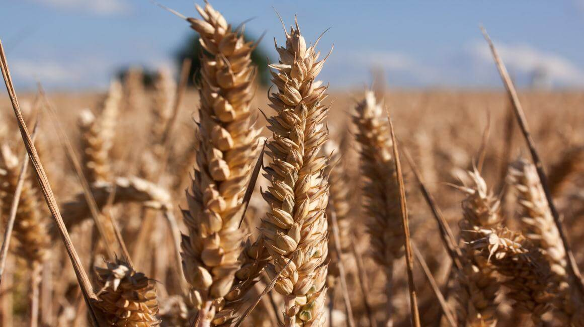
小满养生
夏季如长时间涉水淋雨、久卧湿地或居室潮湿，就极有可能引发下肢溃疡、湿性脚气、妇女带下等病症。“湿邪”侵入关节，会导致风湿或类风湿性关节炎、关节疼痛、伸屈不利、肌肤麻木。
“湿邪”侵入脾胃，会引起腹泻、水肿、食欲不振、恶心等病症。所以，小满时节养生要注意防“湿”，尤其是南方地区。

Slide 22
一候苦菜秀
二候靡草死
三候小暑至
小满是夏季的第二个节气。小满--其含义是夏熟作物的籽粒开始灌浆饱满，但还未成熟，只是小满，还未大满。
优品PPT

Slide 23
更多精品PPT资源尽在—优品PPT！
www.ypppt.com
PPT模板下载：www.ypppt.com/moban/ 节日PPT模板：www.ypppt.com/jieri/
PPT背景图片：www.ypppt.com/beijing/ PPT图表下载：www.ypppt.com/tubiao/
PPT素材下载： www.ypppt.com/sucai/ PPT教程下载：www.ypppt.com/jiaocheng/
字体下载：www.ypppt.com/ziti/ 绘本故事PPT：www.ypppt.com/gushi/
PPT课件：www.ypppt.com/kejian/
Notes:
模板来自于 优品PPT https://www.ypppt.com/

